Slide 1
Luonnon tilan parantamisen kansalaispaneeli
Projektiryhmän 8. kokous 16.4.2025
Outi Ala-Honkola, erityisasiantuntija, YM ja Kirsi-Marja Lonkila, erityisasiantuntija, YM & Sitra

Slide 2
Kansalaispaneelin hyödyt valmistelussa ja päätöksenteossa
Kansalaispaneeli
Uusi lupaava kansalaisosallistumisen muoto, jota käytetty maailmalla erityisesti ilmastokysymyksissä. Saatu lupaavia tuloksia myös Suomessa päätöksenteon tukemisessa eri hallinnon tasoilla
Moniääninen osallistujajoukko ja rakentava keskustelu tuottavat laajasti eri näkemykset huomioivia, hyväksyttäviä suosituksia
Täydentää perinteisempää sidosryhmien kuulemista
Aikaa perehtymiselle ja keskustelulle -> Mahdollistaa toimenpiteiden vaikutusten syvällisemmän pohtimisen ja tietoon pohjautuvat suositukset
Päätöksenteossa suoraan hyödynnettävissä oleva kirjallinen kannanotto
Satunnaisotanta ja fasilitointi ehkäisee vahvojen intressien dominointia ja auttaa hiljaisempiakin tulemaan kuulluksi

Slide 3
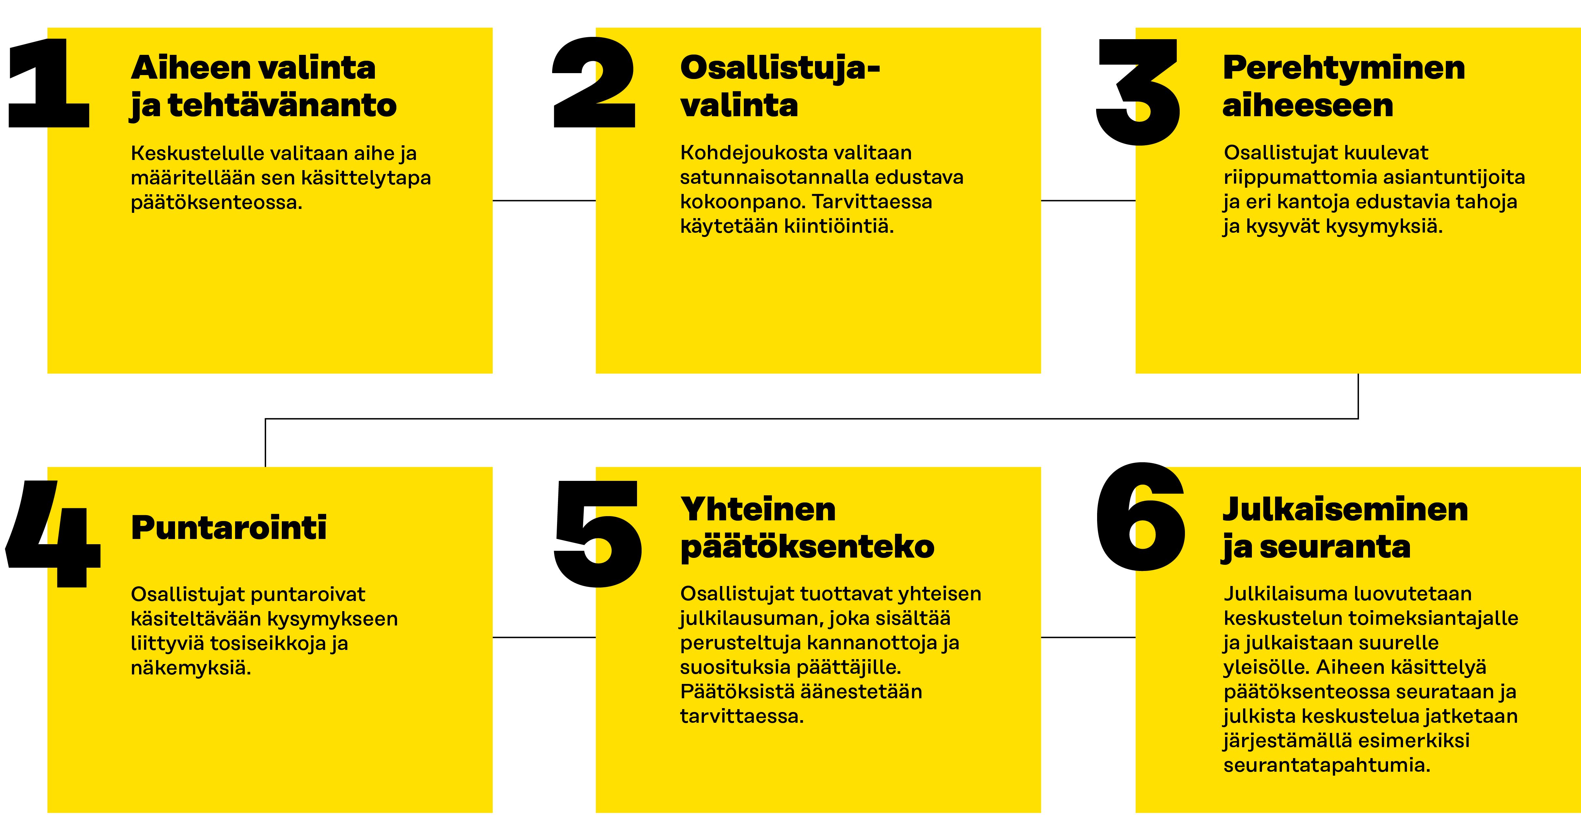
Kansalaispaneelin vaiheet
Keskustelun aiheeksi valitaan merkittävä päätösasia tai muu keskeinen, mielipiteitä jakava julkinen teema.
Samalla määritellään kannanoton oikea aikaikkuna ja vastaanottajatahot.
julkilausuma

Slide 4
Kansalaispaneelin toteutus
Kutsu lähetetään 8000 satunnaisesti valitulle yli 15-vuotialle suomalaiselle
Ilmoittautuneista kootaan moniääninen 50 hengen paneeli mm. iän, asuinpaikan ja koulutustason suhteen
Paneeli kokoontuu 4 kertaa keskiviikkoiltaisin 21.5. klo 17-18.30 ja 28.5., 4.6. ja 11.6.2025 klo 17–19.30. Tekninen toteutus ostetaan Motivalta. Vaatii myös YM:n panosta (aivotyö, kysymyksen määrittely, taustamateriaalien suunnittelu ja tuottaminen, asiantuntijoiden valinta, paneelitapaamisissa fasilitaattorikirjuriapuna)
Sitra mukana osarahoittajana ja ohjausryhmässä tukena ja apuna. MMM:n Tuuli Orasmaa ohjausryhmässä.
Jos olet kiinnostunut tulemaan fasilitaattorikirjuriksi paneeliin, ole yhteydessä Outiin. (Motiva ohjeistaa paneelityön)

Slide 5
Paneelin tavoitteen sanoitus kutsussa
Tavoitteena auttaa tunnistamaan, mitkä asiat luonnontilan parantamisessa ovat kansalaisten mielestä tärkeitä
Tavoitteena tuottaa näkemys ennallistamisasetuksen hyväksyttävästä ja oikeudenmukaisesta toimeenpanosta Suomessa

Slide 6
Paneelin tehtävänanto
Miten luonnon tilan parantaminen toteutetaan Suomessa oikeudenmukaisella ja hyväksyttävällä tavalla?
Mahdollisia tulokulmia:
  toimenpiteiden hyväksyttävyys ja priorisointi
  kustannusten ja hyötyjen jakautuminen
  pitkän ja lyhyen aikavälin vaikutusten puntarointi
  paikallisen, alueellisen ja kansallisen tason näkökulmien tarkastelu

Slide 7
Kuultavia asiantuntijoita (alustavaa pohdinta)
Asiantuntijapuheenvuorot kahdessa ensimmäisessä paneelitapaamisessa.
Asetuksen toimeenpanosta projektiryhmän jäsenen puheenvuoro
Ohjelmien esittely (Helmi, METSO, NOUSU)
Vesien ja merenhoidon tavoitteiden ja toimenpiteiden esittely
Luonnon monimuotoisuuden merkitys ja hyödyt, kytkeytyvyyden merkitys luonnon monimuotoisuudelle
Ennallistamisasetuksen toimeenpanon haasteet
Käytännön ennallistamistyön tekijä?
Oikeudenmukaisuudesta alustus?
Ohjauskeinot, miten niistä alustetaan?

Slide 8
Kiitos mielenkiinnosta!

